Slide 1
Módulo 2 Incertidumbre e inteligencia
Dr. Miguel Eduardo Equihua Zamora, Mtra. María Teresa Ortiz Mancera y Dr. Octavio Miguel Pérez Maqueo
Xalapa, Ver. 11 de marzo, 2019

Slide 2
Contenido
Razonamiento automatizado
Incertidumbre e inteligencia
Inteligencia artificial
Fundamentos de probabilidad
Funciones de probabilidad
Probabilidad condicional e independencia
Variables aleatorias y Distribución conjunta de probabilidades
Ejemplos de inferencia bayesiana
Redes bayesianas
Definición de redes bayesiana
Filosofía bayesiana
¿Son bayesianas las redes bayesianas?
La condición markoviana
Vínculos causales y redes bayesianas
Experimento de red bayesiana con canicas

Slide 3
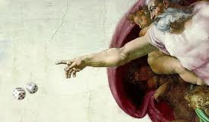
Representaciones de la realidad
Causalidad
determinista vs probabilista

Slide 4
Causalidad
Durante los últimos 500 años han emergido toda una gama de posiciones en relación con lo que se entiende al decir que un evento causa a otro e igualmente, en relación con la forma como podemos adquirir conocimiento acerca de una relación causal.
Durante la primera mitad del siglo XX se sostuvo con bastante generalidad la convicción de que la causalidad en ciencia era un procesos determinista, mecanicista.
Cook y Campbell (1979) han propuesto que “la epistemología de la causalidad y de los métodos científicos más en general, está en estos momentos en un productivo estado de casi caos”.
A casi 50 años de esa afirmación ¿Cómo estamos hoy?

Slide 5
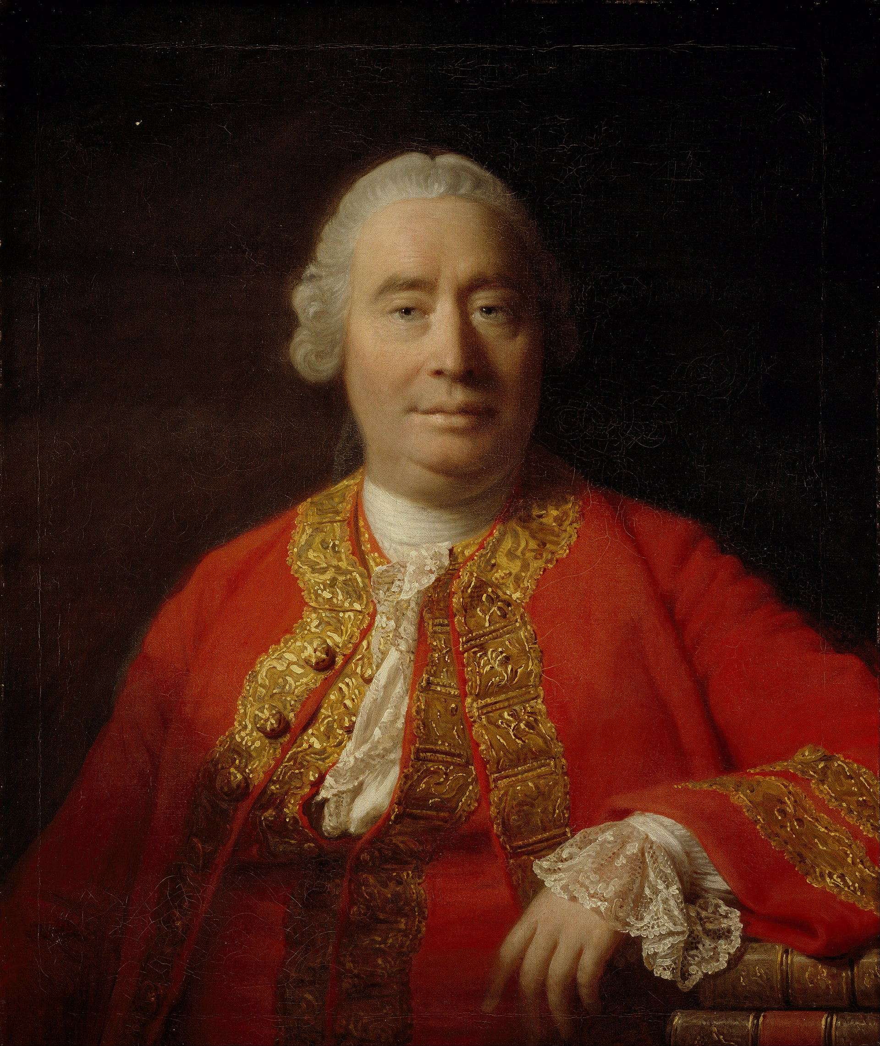
Empiristas
El filósofo empirista escocés David Hume (1711-1776) tuvo un inmenso peso en el pensamiento científico durante mucho tiempo.
Hume sostenía que la inferencia de relaciones de causalidad entre inobservables carece siempre de justificación lógica:
Lo que observamos no es un evento causando a otro, sino la correlación entre sus desarrollos.
En consecuencia, la correlación entre eventos es todo lo que podemos conocer acerca de la causalidad.

Slide 6
Positivismo
Las ideas de Hume permean en el positivismo del siglo XIX de Auguste Comte (1798-1857), que empujó al quehacer científico bajo su influencia a tomar la actitud de proponer relaciones causales precisas entre construcciones hipotéticas.
En lugar de causas, se buscaban relaciones funcionales entre observables o entre términos teóricos, cada uno de los cuales era definido operativamente por un instrumento de medición o conjunto de operaciones en un estudio.

Slide 7
Causalidad hoy...
Estas perspectivas de la causalidad actualmente se reconoce son limitadas.
La causalidad se considera hoy como algo diferente de la mera correlación.
Esto puede ser confuso en el uso de técnicas estadísticas que lo mismo se aplican para establecer correlación que para hablar de causas.
La fuerza del apoyo a alguna interpretación de una relación como causal depende críticamente de la naturaleza del diseño de adquisición de datos empleado y no tanto del modelo estadístico empleado.

Slide 8
Interpretaciónes causales
Para los filósofos empiristas es indispensable que las causas y los efectos ocurran en “constante conjunción”, es decir que la causa es necesaria y suficiente para el efecto.
Actualmente se acepta que la causalidad puede tomar una forma probabilística.
¿Cómo debe interpretarse esto?:
90% de las semillas en un grupo tratado germinan, en contraste con 20% que lo hacen en un grupo control.

Slide 9
Interpretaciónes causales
Actualmente la reacción es concluir que el tratamiento causo un efecto muy grande, en lugar de razonar que debido a que el tratamiento falló en 10% de las semillas, no debería ser considerado como causal del efecto.

Slide 10
Gama de relaciones causales
Hay toda una gama de posibilidades acerca de los tipos de relaciones de causalidad que pueden ser descubiertas a través de la experimentación.
El suponer el principio de causalidad significa adoptar el determinismo como un paradigma de trabajo en el laboratorio y en el campo.
Debe notarse que en cualquier situación hay toda una variedad de niveles en los que puede conducirse un análisis causal. Tanto la naturaleza como la ciencia están estratificadas. Por ejemplo si yo apago la luz ¿cuál es el conjunto de posibles escenarios causales?

Slide 11
Causalidad y realidad
Nos queda para meditar el significado de las relaciones de causalidad descubiertas.
Para los realistas (¡en el sentido filosófico!) se trata de un logro en el camino de la búsqueda de la verdad acerca de mecanismos ocultos, pero reales, cuyas propiedades y relaciones explican los fenómenos observables.
Un físico positivista diría solamente que un globo se encoge como una función del tiempo.
Un físico realista agregaría que la pérdida de moléculas de gas causaron el encogimiento observado.
Es decir, no se trata sólo de una relación causal construida en la mente del físico, se trata de que existe una relación causal real entre las entidades fuera de la mente humana:
“Las aseveraciones teóricas tienen un contenido objetivo que puede ser cierto o falso”.

Slide 12
Causalidad finita
La ciencia no sólo presupone que hay causas naturales en los eventos que observamos, sino también que esas causas son finitas en número y que pueden ser descubiertas.
La ciencia se construye sobre la convicción de que la generalización de algún tipo es posible. Es decir, no es necesario reproducir cada vez el prácticamente infinito número de elementos que operan cuando un efecto es observado inicialmente, a fin de tener una causa suficiente para volver a producir el efecto.
Si la ciencia es posible, debemos suponer que el efecto de un factor no depende de todos los posibles niveles de todas las otras variables presentes cuando se efectúa la observación.

Slide 13
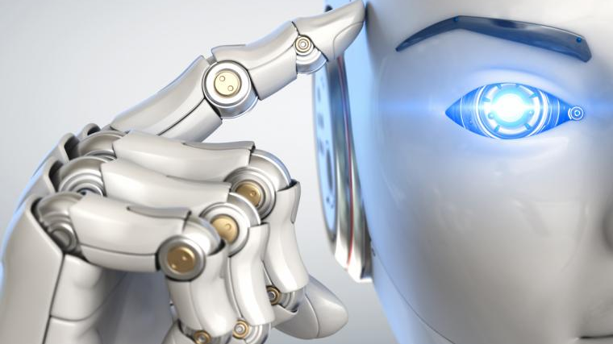
Inteligencia artificial

Slide 14
Inteligencia artificial
El término inteligencia artificial (IA) despierta emociones.
Fascina la inteligencia como razón para dar un lugar especial a los seres humanos entre las demás formas de vida. Entonces:
¿Qué es la inteligencia?
¿Cómo puede uno medir la inteligencia?“
¿Cómo funciona el cerebro?
¿Cuándo una máquina se comporta como una persona, mostrando un comportamiento inteligente?
Fuente: Ertel, Wolfgang. Introduction to Artificial Intelligence (Undergraduate Topics in Computer Science) (pp. 2-3). Springer London. Edición de Kindle.

Slide 15
Definición
Definición de Elaine Rich:
Artificial Intelligence is the study of how to make computers do things at which, at the moment, people are better.
Los sistemas inteligentes no pueden construirse sin un profundo entendimiento de la forma como razonamos los humanos y como realizamos acciones inteligentes.
La neurociencia ha contribuido grandemente al campo de los sistemas inteligentes.
Una fortaleza notable de la inteligencia humana es su adaptabilidad.
La adaptabilidad depende en mucho de la habilidad para aprender de la experiencia, muy superior a la que tienen las computadoras hoy (aprendizaje de máquina es un campo central de la inteligencia artificial).
Fuente: Ertel, Wolfgang. Introduction to Artificial Intelligence (Undergraduate Topics in Computer Science) (pp. 2-3). Springer London. Edición de Kindle.

Slide 16
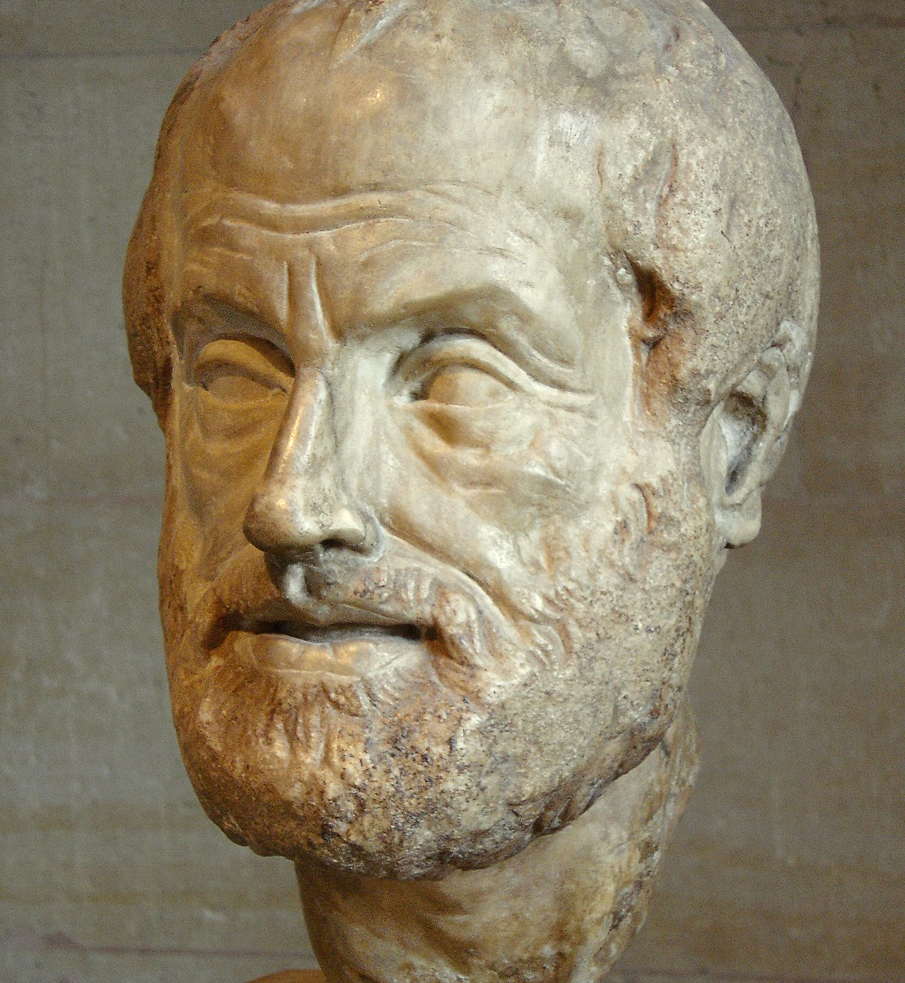
Antecedentes
Aristóteles (384-322 a. C.) describe el silogismo como forma de razonamiento y propone un conjunto de reglas que describen una parte del funcionamiento de la mente para obtener conclusiones racionales.
Ctesibio de Alejandría (250 a. C.) construyó la primera máquina autocontrolada, un regulador del flujo de agua (racional pero sin razonamiento).
«Existirá Inteligencia Artificial cuando no seamos capaces de distinguir entre un ser humano y un programa de computadora en una conversación a ciegas» (Alan Turing en 1936).

Slide 17
Antecedentes
Kurt Gödel, Alonso Church, and Alan Turing (decada de los 1930s), sentaron las bases de lógica y ciencias de la computación, fundamentales para la Inteligencia Artificial.
Gödel mostró con el teorema de completitud que las proposiciones lógicas de primer orden son completas, pero con el de incompletitud mostró que en lógicas de mayor orden existen proposiciones ciertas que no pueden ser probadas.
La demostración de Alan Turing de la imposibilidad de que un programa decida si otro programa arbitrario correrá en un ciclo infinito o no. Lo que implica que no puede haber un programa universal que verifique otros programas.
Con base en los resultados de la neurociencia en los 1940s McCulloch, Pitts y Hebb diseñaron los primeros modelos matemáticos de redes neuronales (aunque de momento no existía suficiente capacidad de cómputo como para simular cerebros simples)
Fuente: Ertel, Wolfgang. Introduction to Artificial Intelligence (Undergraduate Topics in Computer Science) (pp. 2-3). Springer London. Edición de Kindle.

Slide 18
La crisis de los 1980s
Las altas expectativas sobre “sistemas expertos” fracaso en sus intentos de producir los extraordinarios resultados deseados.
Las redes neuronales resultaron ser difíciles de comunicar y transferir.
La salida a esta crisis de la IA encontró promesa en la búsqueda por unificar la capacidad de la lógica para representar conocimiento en forma explícita, con la de las redes neuronales para lidiar con la incertidumbre. Es así que surgió la idea de las redes Bayesianas como mecanismo probabilístico de razonamiento.
El éxito de las redes Bayesianas surge de su comprensibilidad intuitiva, la semántica limpia de la probabilidad condicional y del apoyo en el fundamento matemático centenario de la teoría de probabilidades.
Cuando la lógica de verdaderos y falsos se convierte en una debilidad, el uso de la lógica difusa o borrosa se puede usar con efectividad.
Fuente: Ertel, Wolfgang. Introduction to Artificial Intelligence (Undergraduate Topics in Computer Science) (pp. 2-3). Springer London. Edición de Kindle.

Slide 19
Razonamiento automatizado
Enfoques computacionales a la interpretación de la realidad

Slide 20
Crear IA requiere
Algoritmos Procesar documentos ideados para humanos Criterios de veracidad (anotación de ejemplos para el entrenamiento) Enseñanza (proceso de entrenamiento) Muchas iteraciones o repeticiones

Slide 21
Dependencia de expertos humanos
Disponibilidad de expertos en la materia o “dominio”:
Abogados. Operadores de máquinas. Agricultores.
Taxónomos. Médicos.
Generalmente sin experiencia en el aprendizaje automatizado
Requiere una estrecha colaboración con los que hacen algoritmos.

Slide 22

Ingredientes
La inteligencia artificial se basa en dinamizar la creación y uso de taxonomias y ontologias.
No es necesariamente la forma como aprenden los humanos.

Slide 23
Ontología
En un dominio, es la construcción de una representación formal de los conceptos que contiene y las relaciones que existen entre los mismos.
El desarrollo de una ontología incluye:
Definir clases en la ontología
Colocar las clases en una taxonomía jerárquica.
Definir propiedades y describir sus estados válidos.
Asignar los valores de las propiedades para los casos aplicables.

Slide 24
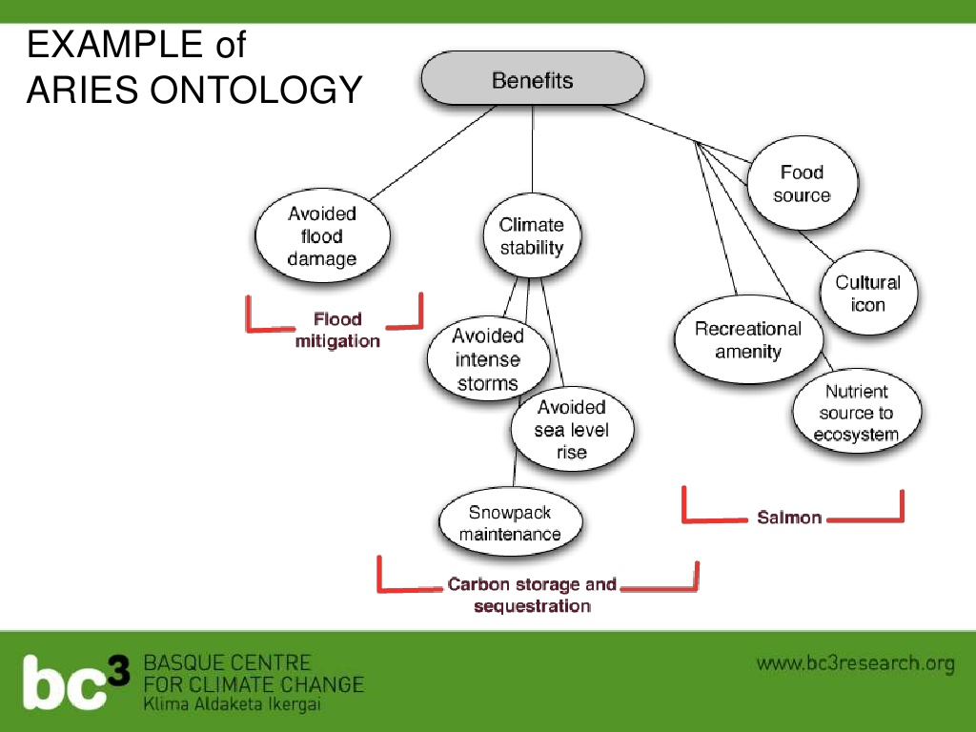

Slide 25
El cómputo cognitivo
SÓLO conocedor de lo que se le enseñó (entrenó).
Controla sólo aquello a lo que le otorguemos control.
Sus algoritmos saben de los inconvenientes en el campo de interés y son capaces de seguir aprendiendo al respecto.
Fuente: Carol Smith @carologic, Midwest UX 2017, Cincinnati, Ohio.

Slide 26
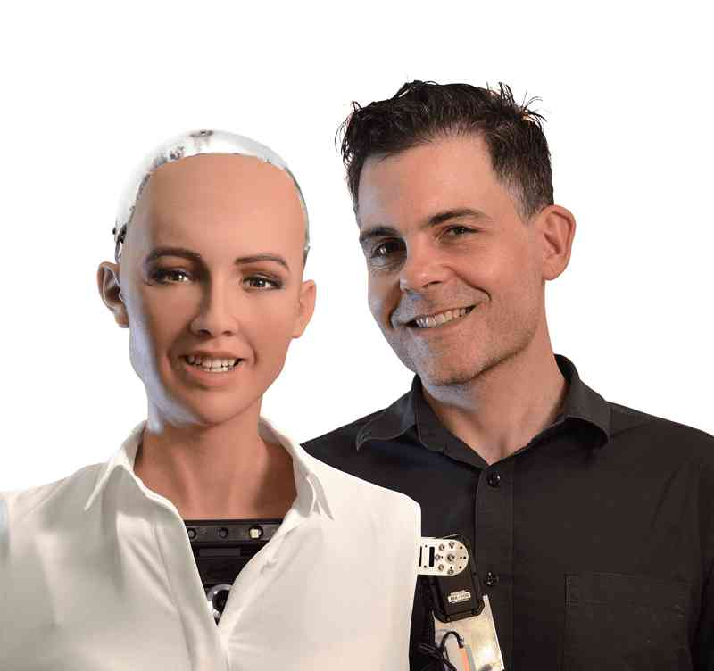
Variantes
Sistemas que piensan como los seres humanos: Imitan el pensamiento humano: redes neuronales artificiales.
Sistemas que actúan como los humanos: Imitan el comportamiento de una persona en su medio físico, es el caso de los robots.
Sistemas que piensan de modo racional: Imitan el pensamiento lógico de los humanos. En un campo de conocimiento razonan como expertos, por ejemplo asesores médicos en la sala de urgencias.
Sistemas que actúan de manera racional: Imitan de manera racional el comportamiento de una persona (http://www.hansonrobotics.com/sophia) .

Slide 27
Enfoques al desarrollo de IA
Inteligencia Artificial Convencional: Basada en análisis formal y estadístico del comportamiento humano ante diferentes problemas:
Razonamiento basado en casos.
Sistemas Expertos.
Redes Bayesianas.
Inteligencia Artificial basada en comportamientos.

Slide 28
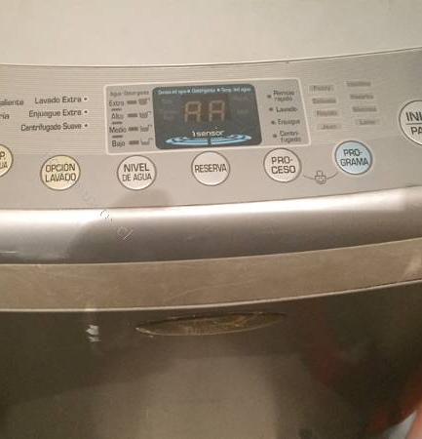
Enfoque computacional al desarrollo de IA
Implica comportamiento o aprendizaje interactivo:
Máquinas de Vectores de Soporte
Redes Neuronales
Modelos ocultos de Markov
Sistemas Difusos
Computación Evolutiva

Slide 29
Evolución de la Inteligencia Artificial

Slide 30
Ejemplos para jugar
http://www.simonlaven.com/ Conversadores inteligentes
http://playground.tensorflow.org Redes neuronales
https://quickdraw.withgoogle.com/ Reconocimiento de patrones

Slide 31
Resultado de entrenar una máquina
Sólo es tan bueno como los datos. Depende del tiempo dedicado a mejorar el algoritmo y a entrenarlo. Tendrá sesgos derivados de lo que se utilizó para entrenarlo.

Slide 32
¿Cómo podríamos?
Construir sistemas que tengan fundamento ético y moral. Que sean transparentes para los usuarios. Enseñarles misericordia y justicia en la aplicación de la ley. Ampliar y adelantar la atención al cuidado de la salud. Aumentar la seguridad en trabajos peligrosos.
Asegurar que los humanos permanecen en control del sistema.
Cumplir estos propósitos:
Ayudar a los humanos, no reemplazarlos Construir una relación simbiótica homo-ciber

Slide 33
¿Regulación de la IA?
El Reglamento General de Protección de Datos de la UE (RGPD)
Marco sobre los derechos de transparencia y salvaguardias contra la toma de decisiones automatizada. Derecho a impugnar una decisión completamente automatizada si tiene efectos jurídicos o de otro efecto significativo sobre los interesados.
Sugerencia: Q&A: Should artificial intelligence be legally required to explain itself? http://www.sciencemag.org/news/2017/05/qa-should-artificial-intelligence-be-legally-required-explain-itself

Slide 34
Tomar responsabilidad
Crear un código de conducta al desarrollar IA
¿Qué valoras? ¿Qué líneas no cruzará tu dispositivo de IA?
Hacer que tu dispositivo IA sea transparente
¿Cómo se hizo y qué hace? ¿Qué se hizo para reducir los prejuicios? Mantén a los humanos en control
Habilidades: ¿Cómo aprenderán los humanos a usarlo efectivamente?

Slide 35
Ciencia en Problemas
Al inicio del siglo XXI la profesión científica enfrenta serios problemas en relación con su postura pública y credibilidad.
Crisis del posmodernismo. En todas las esferas culturales (arte, literatura, diseño)
La idea de un estilo superior y las ideas de avance y progreso están siendo cuestionadas
El pluralismo y la multiplicidad son preferidos.
La condición posmodernista en el arte implica una pérdida de la autoridad de la Academia.
Crisis del determinismo (Lyotard, 1984)
Fuente: Yearley, S. (2005). Making sense of science (understanding the social study of science). Sage. London, 205 pp.

Slide 36
Verdades posmodernistas
El oficio de la ciencia es construir y defender representaciones de la realidad.
Irónicamente, el mismo éxito y alto perfil social de la ciencia la han expuesto a la reconstrucción y al escepticismo.
La ciencia es cada vez más y más una necesidad, pero al mismo tiempo, es cada vez menos eficaz para la definición socialmente aglutinadora de verdad (Beck, 1992).
Fuente: Yearley, S. (2005). Making sense of science (understanding the social study of science). Sage. London, 205 pp.

Slide 37
Ejemplos
http://playground.tensorflow.org Redes neuronales
https://doodle.netlify.com/ Reconocimiento de patrones
https://quickdraw.withgoogle.com/ Reconocimiento de patrones
http://www.simonlaven.com/ Conversadores inteligentes
https://go.nature.com/2SL7iao Uso en conservación

Slide 38
Fundamentos de probabilidad (2 días teoría + 1 día ejemplos)
Funciones de probabilidad
Probabilidad condicional e independencia
Variables aleatorias y Distribución conjunta de probabilidades
Ejemplos de inferencia bayesiana

Slide 39
Funciones de probabilidad
Introducción de Tere a probabilidad

Slide 40
Probabilidad condicional e independencia
Introducción de Tere a probabilidad

Slide 41
Variables aleatorias y Distribución conjunta de probabilidades
Introducción de Tere a probabilidad

Slide 42
Ejemplos de inferencia bayesiana
Reunir ejemplos
Problema 3 de teorema de Bayes
ver vídeo
En cierto país donde la enfermedad X es endémica, se sabe que un 12% de la población padece dicha enfermedad. Se dispone de una prueba para detectar la enfermedad, pero no es totalmente fiable, ya que , da positiva en el 90% de los casos de personas realmente enfermas; y da positiva en el 5% de personas sanas. ¿Cuál es la probabilidad de que esté sana una persona a la que la prueba le ha dado positiva?
Probabilidad Libro vídeo
Hay una epidemia de gripe. Un síntoma muy común es el dolor de cabeza, pero este síntoma también se presenta en personas que tienen un catarro común y en personas que no tienen ningún trastorno serio. La probabilidad de tener dolor de cabeza, padeciendo gripe, catarro y no teniendo nada serio es 0.99, 0.5 y 0.004 respectivamente. Por otra parte, se sabe que el 10% de la población tiene gripe, el 15% catarro y el resto nada serio. Se desea saber:
a) Elegida al azar una persona, ¿qué probabilidad hay de que tenga dolor de cabeza?
b) Se sabe que una determinada persona tiene dolor de cabeza, ¿cuál es la probabilidad de que tenga gripe? Ver solución
An animal is foraging in an environment in which food occurs in well-defined patches. Within each patch food occurs as discrete items, which the animal finds by searching the patch. What is the effect of learning on the probability of finding food?
Different individuals of a species are born into different types of environments. Environmental types differ in their predation risk. How can we link the learning experience to the probability of being predated.
Estimación basada en Bayes y sus implicaciones científicas (Marín, J. M., Montes Diez, R., & Ríos Insua, D., 2003. Bayesian methods in plant conservation biology)

Slide 43
Redes bayesianas (2 días)
Experimento de red bayesiana con canicas
Breve historia y ejemplos
Definición de redes bayesiana
Filosofía bayesiana
¿Son bayesianas las redes bayesianas?
La condición markoviana
Vínculos causales y redes bayesianas
Integridad Ecosistémica

Slide 44
Ejemplos de uso de redes bayesianas
Predicción de clima; verificación de equipo medico; Microsoft X box; diagnósticos médicos
Accidente de Malaysia Airlines el 17 de julio de 2014 (Netherlands Forensic Institute; Bonaparte software).

Slide 45
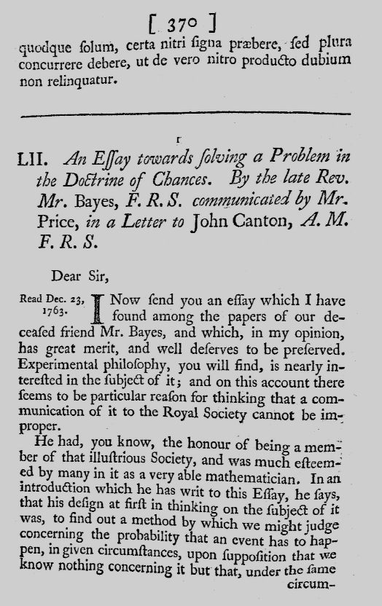
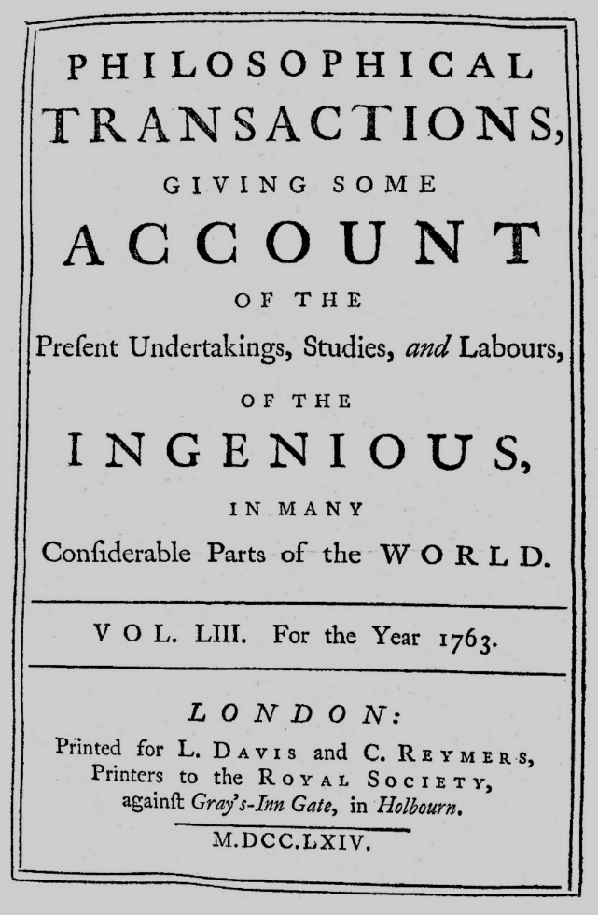
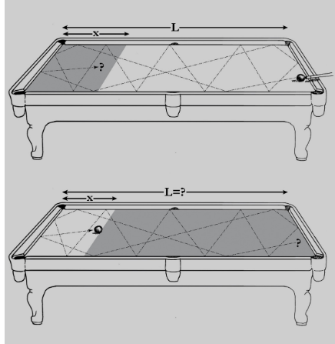
Historia de las redes bayesianas
Thomas Bayes 1750’s
Fuente: Dibujo por Maayan Harel
doi:10.1098/rstl.1763.0053
Notes:
Quizá esto queda mejor en la parte de Bayes y no en redes.
Las figuras muestran la carta original donde se da a conocer el trabajo de Bayes y su liga al artículo leíble. La mesa de billar es el ejemplo que uso Bayes para explicar su idea. (Lo desarrollaré más en un momento).

Slide 46
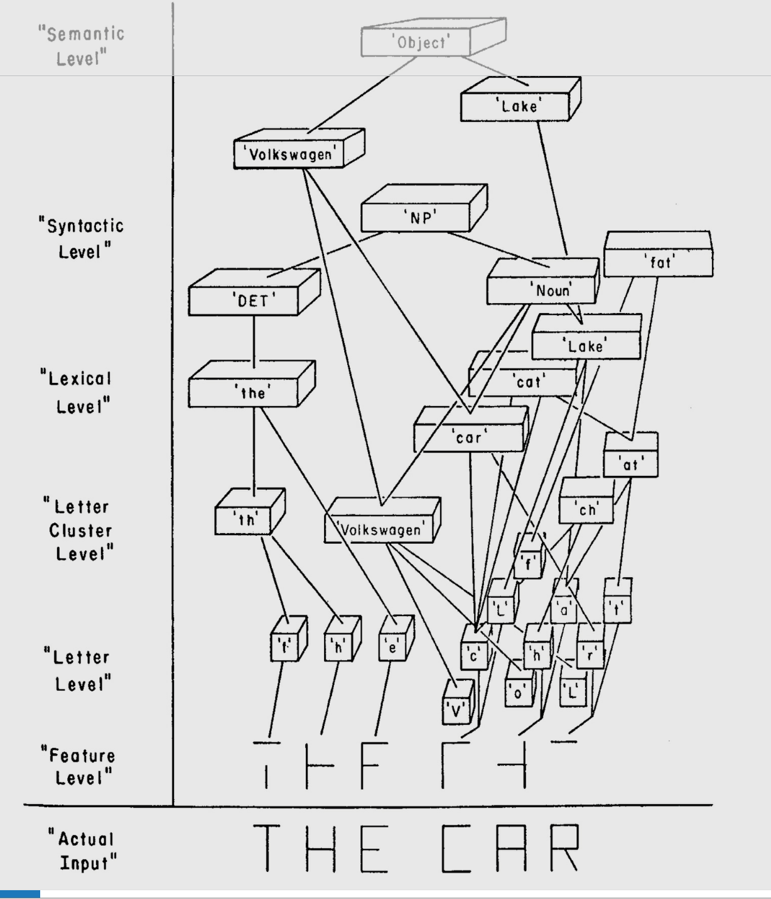
Historia de las redes bayesianas
Judea Pearl 1985

Slide 47
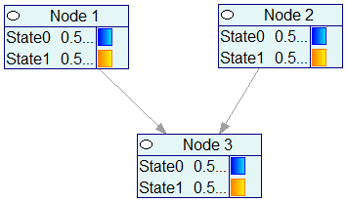
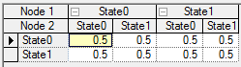
Definición de redes bayesianas
Una red Bayesiana es un modelo estadístico multivariado para un conjunto de variables aleatorias X= (x₁,...,x_{n}), que se especifica con base en dos componentes:
Componente cualitativo: Un grafo acíclico dirigido (GAD) en el que cada vértice o nodo representa una variable en el modelo. Arcos que la existencia de dependencia estadística entre las variables.
Componente cuantitativo: Una matriz de distribución condicional p(x_{ij}|pa(x_{i})) para cada variable x_{i}, i= 1,...,n dados sus nodos padres en el grafo, denotada como pa(x_{i})

Slide 48
Cualidades
En comparación con un enfoque determinista, una evaluación probabilística permite una evaluación más “confiable" de un proceso.
Diferentes tipos de razonamiento (diagnóstico, predictivo, inter-causal y combinado).
Existen algoritmos para obtener valores faltantes y latentes, así como la estructura de la red.
Se pueden integrar diferentes fuentes de información.
Inter-causal
Predictivo
Diagnóstico

Slide 49
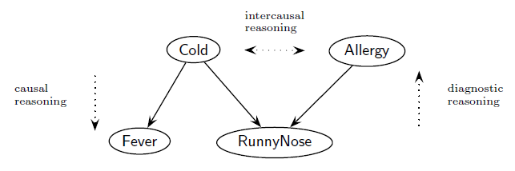
Tipos de razonamiento
Notes:
Causal Reasoning (Deductive)
intuitively, inference goes in causal direction (direction of edges). Top down.
Evidential Reasoning (diagnostic or abductive reasoning)
condition the result, ask what the probability of the initial variables was (back from the cause), using Bayes' rule . Hence it is a bottom up.
Intercausal Reasoning
Flow of information between (for example) two causes of a single effect. When you condition the result, the causes are no longer independent. If you condition one of them again, you "explain away" the original condition. This also works across several edges and nodes
The property, however, that sets inference in probabilistic networks apart
from other automatic reasoning paradigms is its ability to make intercausal reasoning:
Getting evidence that supports solely a single hypothesis (or a subset of
hypotheses) automatically leads to decreasing belief in the unsupported, competing
hypotheses. This property is often referred to as the explaining away
effect. For example, in Figure 1.1, there are two competing causes of runny
nose. Observing fever, however, provides strong evidence that cold is the cause
of the problem, while our belief in allergy being the cause decreases substantially
(i.e., it is explained away by the observation of fever). The ability of
probabilistic networks to automatically perform such intercausal inference is a
key contribution to their reasoning power.

Slide 50
Filosofía bayesiana
¿Son bayesianas las redes bayesianas?

Slide 51
La condición markoviana

Slide 52
Vínculos causales y redes bayesianas

Slide 53
Experimento de red bayesiana con canicas

Slide 54
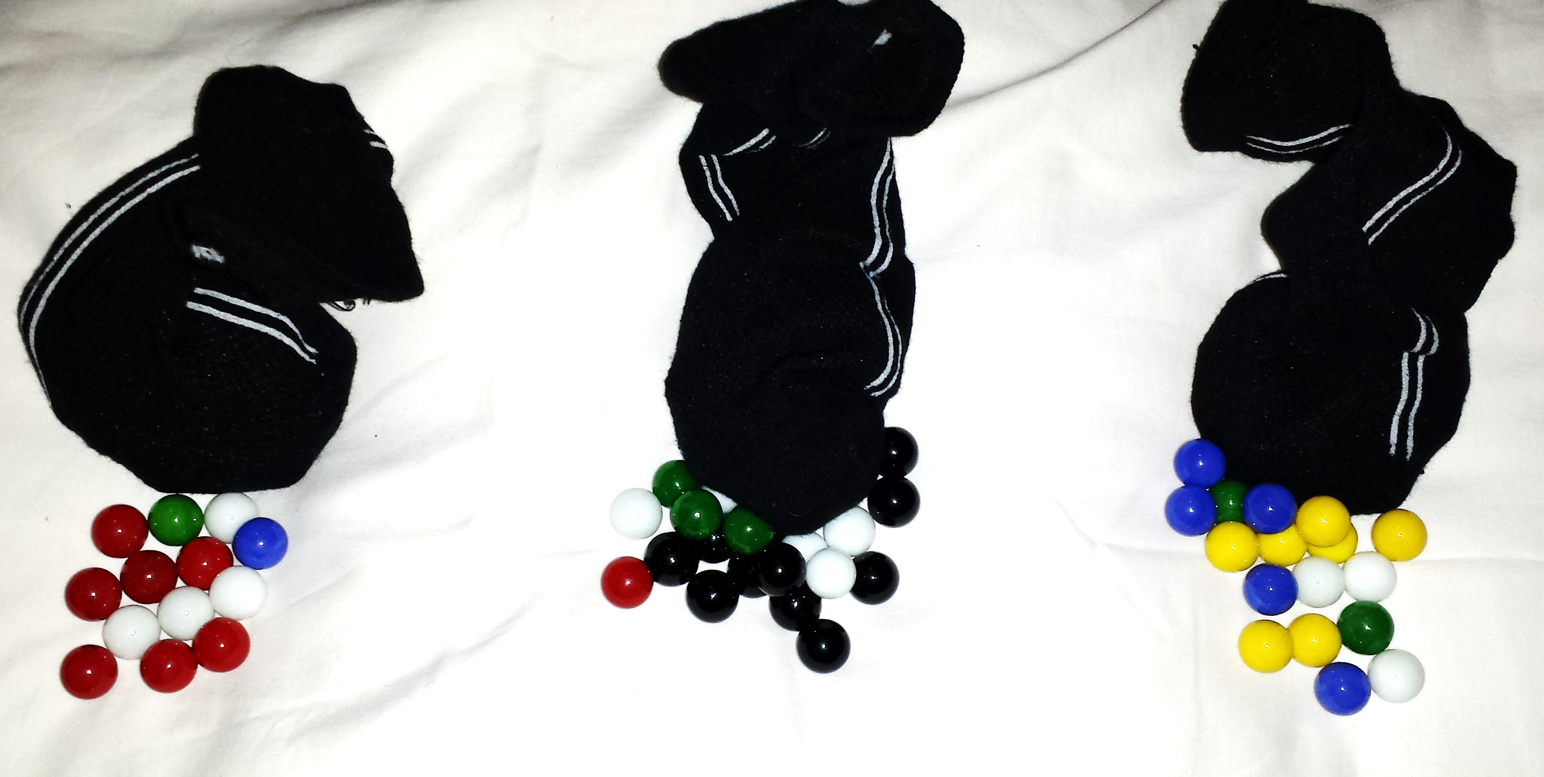
Los ecosistemas como bolsas de especies

Slide 55
Modelo para identificar ecosistemas
Imaginemos que existe un conjunto de ecosistemas en los cuales viven distintas especies.
Supongamos que la identidad de las especies puede determinarse con mucha precisión.
Supongamos que las especies que viven en los ecosistemas lo hacen diferencialmente, quizás dependiendo de algunos factores ambientales importantes.
¿Podemos desarrollar un dispositivo matemático que ayude a identificar los ecosistemas a partir de datos de composición?

Slide 56
Modelo
Proponga una red bayesiana para identificar los ecosistemas partir de los datos de las especies encontradas.

Slide 57
Muestreo
Formar un equipo alrededor de cada bolsa para realizar el muestreo.
Tomar 3 canicas de la bolsa y tomar nota de los colores/spp encontradas y regresarlas a la bolsa.
Repetir el muestreo 5 veces.
Entrenar la red bayesiana construida con los datos obtenidos por todos los equipos.

Slide 58
Razonamiento automatizado
¿Qué pasaría si sólo sacamos una especie por vez, repetimos el experimento 5 veces y entrenamos a la red con estos datos?
¿Cambiaría el modelo?
¿Empeora, mejora o no pasa nada con la calidad del modelo?
¿Qué pasa con las predicciones que hace el modelo?
¿Podemos hace esto sólo para la inferencia, independientemente de como obtuvimos los datos para entrenar la red?
¿Qué otros tipos de razonamiento puede hacer la red que hemos construido?
¿Podemos usar a la red para proponer una mejor comprensión del sistema que estamos estudiando?

Slide 59
Integridad Ecosistémica

